Slide 1
高速缓存存储器

Slide 2
存储器层次结构举例
L0:
CPU 寄存器保存着从高速缓存存储器取出的字
寄存器
更小,
更快,
更贵
(每字节)
的存储器
L1:
L1高速缓存
(SRAM)
L1 高速缓存保存着从 L2 高速缓存取出的缓存行.
L2:
L2 高速缓存
(SRAM)
L2 高速缓存保存着从L3高速缓存取出的缓存行
L3:
L3 高速缓存
(SRAM)
L3 高速缓存保存着从主存高速缓存取出的缓存行
更大,
更慢,
更廉价
(每字节)
的存储器
L4:
主存
(DRAM)
主存保存着从本地磁盘取出的磁盘块
L5:
本地二级存储
(本地磁盘)
本地磁盘保存着从远程网络服务器磁盘上取出的文件
L6:
远程二级存储
(分布式文件系统、Web服务器)

Slide 3
层次存储器系统的运行原理
选用生产与运行成本不同的、存储容量不同的、读写速度不同的多种存储介质，组成一个统一的存储器系统，使每种介质都处于不同的地位，发挥不同的作用，充分发挥各自在速度、容量、成本方面的优势，从而达到最优性能价格比，以满足使用要求。
例如，用容量更小但速度最快的 SRAM芯片组成 Cache，容量较大速度适中的 DRAM芯片组成 主存，用容量特大但速度极慢的磁盘设备构成 二级存储
Notes:
书归正传，回到存储器系统来。上堂课和大家讨论了层次存储器的基本概念。

Slide 4

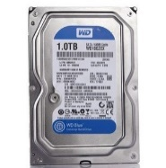
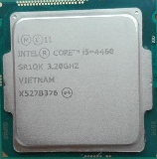
Caching的运行原理
假设一活动头磁盘有200个磁道，编号从0-199。当前磁头正在127道服务，求读取磁道号82数据A(大小为4KB)的时间是？
  Tr = 4.17ms; Ts = m x n + s = 0.2*45+2 = 11ms; Tr = 0.05ms
  Ta = 4.17+11+0.05 = 15.22ms = 15220ns
  Recall: 寄存器访存时间? 内存的访存时间?
  Ans: 20ns; 100ns.
Data A
Data A
100ns
15220ns

Slide 5
Caching的运行原理
假设一活动头磁盘有200个磁道，编号从0-199。当前磁头正在127道服务，求读取磁道号82数据A(大小为4KB)的时间是？
  Tr = 4.17ms; Ts = m x n + s = 0.2*45+2 = 11ms; Tr = 0.05ms
  Ta = 4.17+11+0.05 = 15.22ms = 15220ns
  Recall: 寄存器访存时间? 内存的访存时间?
  Ans: 20ns; 100ns.
Data A
Data A
Data A
100ns
15220ns

Slide 6
高速缓存cache基本概念
高速缓存
8
更小、更快、更昂贵的存储器
缓存“块”的一个子集
4
9
14
10
3
数据以块大小为传输单元
在层与层之间拷贝
4
10
主存
0
1
2
3
更大、更慢、更廉价的主存
被分成“块”
4
4
5
6
7
8
9
10
10
11
12
13
14
15
Notes:
替换策略 ：1.最主流 LRU Least recently used 最近时间最少被访问（“老古董”），会被踢掉
2. FIFO (first in first out) 存活时间最久
3. RANDOM：

Slide 7
高速缓冲存储器(CACHE)的运行原理
用途：设置在 CPU 和 主存储器之间，完成高速与 CPU 交换信息，尽量避免 CPU不必要地多次直接访问慢速的主存储器，从而提高计算机系统的运行效率。
实现：这是一个存储容量很小，但读写速度更快的，以关联存储器方式运行、用静态存储器芯片实现的存储器系统。
要求：有足够高的命中率，既当 CPU需用主存中的数据时，多数情况可以直接从CACHE中得到，称二者之比为命中率。

Slide 8
Cache的基本运行原理
地址总线
CPU
数据总线
读过程为例
CACHE
ADDR DATA
比较选一行
CACHE CONTROL
MEMORY
译码选一单元
Cache通常采用 3 种映像方式：全相联，直接映像，多路组相联

Slide 9
Cache的几个参数
块（Line）：数据交换的最小单位
命中（Hit）：在较高层次中发现要访问的内容
  命中率（Hit Rate）：命中次数/访问次数
  命中时间：访问在较高层次中数据的时间
失效（Miss）：需要在较低层次中访问块
  失效率（Miss Rate）：1-命中率
  失效损失（Miss Penalty）：替换较高层次数据块的时间+将该块交付给处理器的时间
命中时间<<失效损失
Notes:
Line 怎么理解：1 Byte是内存块的最小单元 memory block
缓存块 Cache Line ：主流是64个字节
Cache 和 Main Memory 之间交换 最小Line 大小，内存我可能只需要一个字节，但是缓存的设计会把Line全部加载进来 【内存向大哥Cache靠齐】
Miss:需要的数据不在缓存 <-> Hit:想要的数据刚好在缓存里有
Hit Rate : 命中次数 / 访问次数

Slide 10
Cache的工作原理
1、Cache以块为单位进行操作
2、当CPU发出访内操作请求后，首先由Cache控制器判断当前请求的字是否在Cache中，若在，叫命中，否则，不命中
3、 若命中：
  若是“读”请求，则直接对Cache读，与主存无关
  若是“写”请求：
    Cache单元与主存单元同时写（Write through写）
    只更新Cache单元并加标记，移出时修改主存（写回Copy back）
4、未命中时：
  若是“读”请求，则从主存读出所需字送CPU，且把含该字的一块送Cache，称“装入通过”，若Cache已满，置换算法；
  若是“写”请求，直接写入主存。

Slide 11
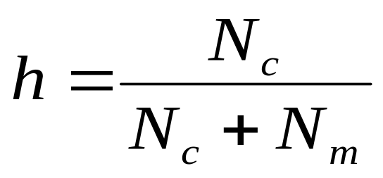
Cache的命中率：在一个程序执行期间，设N_{c}表示cache完成存取的总次数，N_{m}表示主存完成存取的总次数，h定义为命中率。则有：
平均访问时间：若t_{c}表示命中时的Cache访问时间，t_{m}表示未命中时的主存访问时间，1-h表示未命中率，则Cache/主存系统的平均访问时间t_{a}为：
t_{a}= h  t_{c} + (1 - h)  t_{m}

Slide 12
练习：
某计算机系统的内存储器由cache和主存构成，cache的存取周期为45ns，主存的存取周期为200ns。已知在一段给定的时间内，CPU共访问内存4500次，其中340次访问主存。问：
  Cache的命中率是多少？
  Cpu访问内存的平均时间是多少纳秒？
  Cache-主存系统的效率是多少？
Notes:
命中率 = (4500-340)/4500
平均时间 =

Slide 13
解：
1、cache的命中率
h=Nc/(Nc+Nm)=（4500-340）/4500=0.92
2、cpu访存的平均时间
t_{a}=ht_{c}+(1-h)t_{m}=0.92 ×45+(1-0.92) ×200=57.4[ns]
3、cache-主存系统的效率
e=tc/ ta=45/57.4=0.78=78%

Slide 14
2. Cache的组织
直接映射方式
全相联映射
多路组相联映射
Notes:
考察的重点难点！

Slide 15
General Cache Organization (S, E, B)
E = 2e lines per set
set
line
S = 2^{s} sets
Cache size:
C = S x E x B data bytes
v
tag
0
1
2
B-1
valid bit
B = 2^{b} bytes per cache block (the data)
Notes:
行列
行：Set 组
列：Way 路 E-way associated
N-way associated
B中存储数据的地方 ： B和b 对应关系 ： b=log2(B) =log2 64= 6 什么意思？
这个b是用来索引需要的大小（比如我需要访问第64个格子，那我就需要6bit来表示）
S和E同理

Slide 16
Cache Read
Locate set
Check if any line in set
has matching tag
Yes + line valid: hit
Locate data starting
at offset
E = 2e lines per set
Address of word:
t bits
s bits
b bits
S = 2^{s} sets
tag
set
index
block
offset
data begins at this offset
v
tag
0
1
2
B-1
valid bit
B = 2^{b} bytes per cache block (the data)
Notes:
Cache对CPU而言是透明的，即CPU不知道Cache的存在，所以CPU需要的地址都是内存地址
比如CPU要访问内存100号地址，需要验证这个地址在不在cache里面？
将地址解析成三个字段：t s b
S定位行 -----> t用来比较tag,如果一样才会继续去找，然后靠b索引到底在哪一个数据块

Slide 17
Example: Direct Mapped Cache (E = 1)
Direct mapped: One line per set
Assume: cache block size 8 bytes
Address of int:
v
tag
0
1
2
3
4
5
6
7
t bits
0…01
100
v
tag
0
1
2
3
4
5
6
7
find set
S = 2^{s} sets
v
tag
0
1
2
3
4
5
6
7
v
tag
0
1
2
3
4
5
6
7

Slide 18
Example: Direct Mapped Cache (E = 1)
Direct mapped: One line per set
Assume: cache block size 8 bytes
Address of int:
valid? +
match: assume yes = hit
t bits
0…01
100
v
tag
0
1
2
3
4
5
6
7
tag
block offset
Notes:
Valid bit=0 直接跳过

Slide 19
Example: Direct Mapped Cache (E = 1)
Direct mapped: One line per set
Assume: cache block size 8 bytes
Address of int:
valid? +
match: assume yes = hit
t bits
0…01
100
v
tag
0
1
2
3
4
5
6
7
block offset
int (4 Bytes) is here
If tag doesn’t match: old line is evicted and replaced

Slide 20




Direct-Mapped Cache Simulation
t=1
s=2
b=1
M=16 bytes (4-bit addresses), B=2 bytes/block,
C=8 bytes, S=4 sets, E=1 Blocks/set
Address trace (reads, one byte per read):
0 [0000₂],
1 [0001₂],
7 [0111₂],
8 [1000₂],
0 [0000₂]
x
xx
x
Mem
0
M[0-1]
Cache
1
M[2-3]
Set 0
2
M[4-5]
miss
Set 1
3
M[6-7]
hit
Set 2
0
M[8-9]
miss
Set 3
1
M[10-11]
miss
2
M[12-13]
miss
3
M[14-15]
v
Tag
Block
Set 0
Set 1
Set 2
Set 3
Notes:
以块为单位进行映射，对应到cache里的set中，greedy or round-roubin？
内存大小：M=16字节，地址为4位（0x0000~0x1111）。
块大小：B=2字节，块偏移（b）为1位。
缓存总大小：C=8字节，分为S=4组（每组1块），组索引（s）为2位。
标记位：t=总地址位数−s−b，用于唯一标识内存块——t=1位
内存是按字节编码，B是两个字节，所以一个Set可以缓存两个字节，对应两个内存地址，因此需要b（offset）来决定访问哪一个内存单元
地址分解规则
每个4位地址分解为：
标记（Tag）：最高1位（决定块的唯一性）。
组索引（Set Index）：中间2位（决定属于哪一组）。
块偏移（Block Offset）：最低1位（决定块内偏移）
内存左边的0123对应缓存的cache line.
这页PPT：
首先要掌握cache 和 memory之间怎么映射
掌握hit和miss判断

Slide 21
直接映射方式的地址映射
特点
1. 主存的字块只可以和固定的Cache字块对应，方式直接，利用率低。
2. 标志位较短，比较电路的成本低。如果主存空间有2^{m}块，Cache中字块有2^{c}块，则标志位只要有m-c位。且仅需要比较一次。
利用率低，命中率低，效率较低
Notes:
E=1时

Slide 22
E-way Set Associative Cache (Here: E = 2)
E = 2: Two lines per set
Assume: cache block size 8 bytes
Address of short int:
t bits
0…01
100
v
tag
0
1
2
3
4
5
6
7
v
tag
0
1
2
3
4
5
6
7
v
tag
0
1
2
3
4
5
6
7
v
tag
0
1
2
3
4
5
6
7
find set
v
tag
0
1
2
3
4
5
6
7
v
tag
0
1
2
3
4
5
6
7
v
tag
0
1
2
3
4
5
6
7
v
tag
0
1
2
3
4
5
6
7
Notes:
多路 组 相连：
E=1 直接映射
S=1 全相连

Slide 23
E-way Set Associative Cache (Here: E = 2)
E = 2: Two lines per set
Assume: cache block size 8 bytes
Address of short int:
compare both
t bits
0…01
100
valid? +
match: yes = hit
v
tag
0
1
2
3
4
5
6
7
tag
v
tag
0
1
2
3
4
5
6
7
block offset

Slide 24
E-way Set Associative Cache (Here: E = 2)
E = 2: Two lines per set
Assume: cache block size 8 bytes
Address of short int:
compare both
t bits
0…01
100
valid? +
match: yes = hit
v
tag
0
1
2
3
4
5
6
7
v
tag
0
1
2
3
4
5
6
7
block offset
short int (2 Bytes) is here
No match:
One line in set is selected for eviction and replacement
Replacement policies: random, least recently used (LRU), …

Slide 25




2-Way Set Associative Cache Simulation
t=2
s=1
b=1
xx
x
x
Mem
M=16 byte addresses, B=2 bytes/block,
S=2 sets, E=2 blocks/set
Address trace (reads, one byte per read):
0 [0000₂],
1 [0001₂],
7 [0111₂],
8 [1000₂],
0 [0000₂]
0
M[0-1]
Cache
1
M[2-3]
0
M[4-5]
Set 0
miss
1
M[6-7]
hit
0
M[8-9]
Set 1
miss
1
M[10-11]
miss
0
M[12-13]
hit
1
M[14-15]
v
Tag
Block
Set 0
0
Set 1
0
0
Notes:
采用round-roubin的方式
主要还是要理解cache和memory地址的映射

Slide 26
N路组组相联方式的地址映射
特点
1. 前两种方式的折衷方案。组间为全相连，组内为直接映射。
2. 集中了两个方式的优点。成本也不太高。
是常用的方式

Slide 27

Fully Associate Cache Simulation
t=3
b=1
M=16 bytes (4-bit addresses), B=2 bytes/block,
C=8 bytes ,S=4 sets, E=4 Blocks/set
Address trace (reads, one byte per read):
0 [0000₂],
1 [0001₂],
7 [0111₂],
8 [1000₂],
0 [0000₂]
xxx
x
Mem
0
M[0-1]
Cache
0
M[2-3]
0
M[4-5]
miss
0
M[6-7]
Set 0
hit
0
M[8-9]
miss
0
M[10-11]
miss
0
M[12-13]
miss
0
M[14-15]
v
Tag
Block
Set 0
….
Notes:
全相连：S=1 只有一行——S就不需要浪费bit来表示
b=1, t = 4-1=3

Slide 28
全相联方式的地址映射
特点
1. 主存的字块可以和Cache的任何字块对应，利用率高，方式灵活。
2. 标志位较长，比较电路的成本太高。如果主存空间有2^{m}块，则标志位要有m位。同时，如果Cache有n块，则需要有n个比较电路。
使用成本太高
Notes:
比较电路很多，当E变多，比较电路数量指数级上升

Slide 29
三种映射方式比较
直接映射
  主存中的一块只能映射到Cache中唯一的一个位置
  定位时，不需要判断，只需替换
全相联映射
  主存中的一块可以映射到Cache中任何一个位置
N路组相联映射
  主存中的一块可以选择映射到Cache中N个位置
全相联映射和N路组相联映射的失效处理
  从主存中取出新块
  为了腾出Cache空间，需要替换出一个Cache块
  不唯一，则需要判断应替出哪块

Slide 30
习题1
设某计算机主存容量为16MB，缓存的容量为16KB。每个字块有8个字，每个字32位。设计一个四路组相联映射（缓存每组内共有4个字块）的缓存组织。请画出主存地址字段中各段的位数。
  16MB = 16 * 2²⁰ B= 2²⁴ B 24位地址
  C=S x E x B
    C=16KB (容量), E=4 (四路), B=32B (8字,每字4Bytes)
    S=16KB/(4x32)B=128=2⁷
    块长32B(2⁵), 因此字块内地址占5位
    总共24位地址, 剩余位都为标记位, 占24-5-7=12位
Notes:
M=16MB，C=16KB，E=4，B=32b
1.内存容量→总地址位数 16MB=16*2^20=2^24B ，24位地址
2. C=S×E×B
C=2^14 , E=4,B=8*4=32B → S=2^7

Slide 31
习题2
设主存容量为256KB， 缓存的容量为2KB，块长为4B。请画出缓存地址格式，直接映射、全相联、四路组相联方式下的主存地址格式。

Slide 32
习题2
设主存容量为256KB， 缓存的容量为2KB，块长为4B。请画出缓存地址格式，直接映射、全相联、四路组相联方式下的主存地址格式。
  256KB 2¹⁸Bytes, 亦即18位地址空间
  C = S x E x B
    B=4Bytes (块长为4B),字块内地址占2位
    直接映射, E=1
    C=2KB, 因此S=2KB/(1x4B)=512=2⁹, 组地址占9为位, 剩余tag位是18-2-9=7位。地址格式如下:

Slide 33
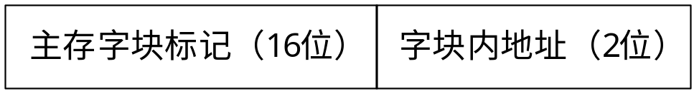
习题2
设主存容量为256KB， 缓存的容量为2KB，块长为4B。请画出缓存地址格式，直接映射、全相联、四路组相联方式下的主存地址格式。
  256KB 2¹⁸Bytes, 亦即18位地址空间
  C = S x E x B
    B=4Bytes (块长为4B),字块内地址占2位
    全相联, S=1,组地址占0位
    剩余tag位是18-2=16位。地址格式如下:

Slide 34
习题2
设主存容量为256KB， 缓存的容量为2KB，块长为4B。请画出缓存地址格式，直接映射、全相联、四路组相联方式下的主存地址格式。
  256KB 2¹⁸Bytes, 亦即18位地址空间
  C = S x E x B
    B=4Bytes (块长为4B),字块内地址占2位
    四路组相联, E=4
    C=2KB, 因此S=2KB/(4x4B)=128=2⁷, 组地址占7为位, 剩余tag位是18-2-7=9位。地址格式如下:

Slide 35
3. Cache 替换算法
当新的主存字块需要调入cache存储器而它的可用位置又已被占满时，就产生替换算法问题。
1. 先进先出算法（FIFO）
将最早调入Cache的字块替换出去。容易实现，开销小。
2. 最近最少使用算法（LRU）
需要计算字块的使用次数，开销大，但平均命中率比FIFO要高。
3. 随机替换（RAND）

Slide 36
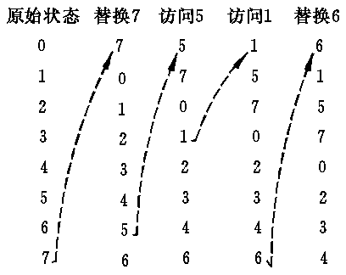
LRU
算法

Slide 37
4. 写Cache策略
写直达(write through)/写穿透
  写Cache命中时，同时更新Mem
  写Cache不命中时，直接更新Mem (写不分配)
  Note: 以Mem为主，最新数据保持在Mem中
写回(write back)/拖后写
  写Cache命中时，只更新Cache
  写Cache不命中时，将Mem中数据加载到Cache中更新 (写分配)
  Note: 以Cache为主，最新数据保持在Cache中

Slide 38
4. 写Cache策略
写直达(write through)
Mem
Trace:
A’
E’
0
A’
A
Cache
1
B
A’
0
C
A
Set 0
1
D
C
0
E’
B
E
Set 1
1
F
D
0
G
1
H
Notes:
写穿透搭配写不分配

Slide 39
4. 写Cache策略
写回(write back)
Mem
Trace:
A’
E’
0
A’
A
Cache
1
B
E’
0
C
E
A’
A
Set 0
1
D
C
0
E
B
E
Set 1
1
F
D
0
G
1
H
Notes:
写回搭配写分配

Slide 40
5. 提高Cache的性能
提高命中率
缩短缺失后的处理时间
提高访问Cache的速度

Slide 41
Cache缺失的原因
必然缺失 （开机或进程切换）：首次访问数据块
  世事总是有缺憾
  注意：如果我们运行几百万条指令，有点必然缺失又何妨？
冲突缺失
  多个 memory块映射到同一 cache块
  解决办法 1：增大 cache 容量
  解决办法 2：增加相连组数
容量冲突
  Cache无法装入程序需要访问的所有块
  方案：增大 cache 容量
无效缺失：其它进程（如I/O）修改了主存

Slide 42
影响 CACHE 命中率的因素
从Cache本身诸因素看，可能：
1. Cache的容量，大一些好
2. Cache与主存储器每次交换信息的单位量(块)适中
3. Cache不同的组织方式，多路组相联最合适
4. Cache的多级组织可提高命中率
  采用两级或更多级cache来提高命中率
  将Cache分解为指令Cache和数据Cache
5. Cache替换算法

Slide 43
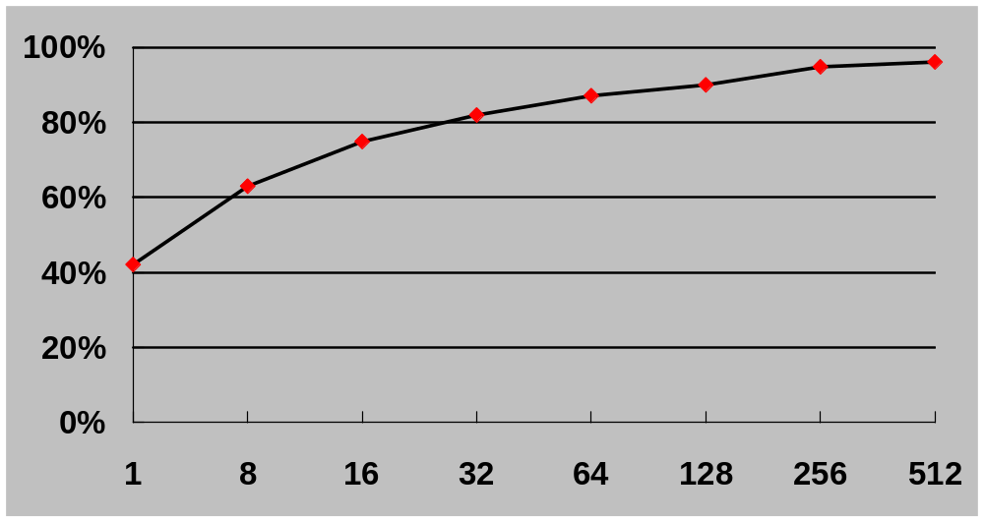
Cache命中率与容量的关系
Hit Rate
Cache Size in KB

Slide 44
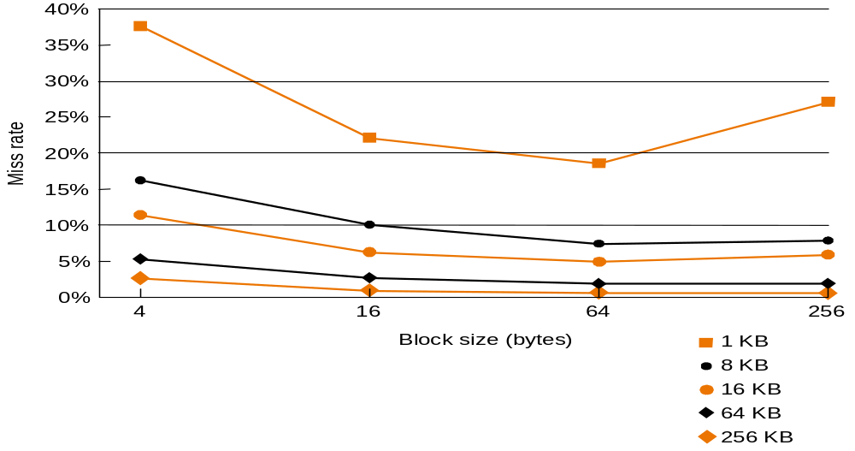
块大小和缺失率的关系

Slide 45
块大小的权衡
一般来说，数据块较大可以更好地利用空间局部性，但是：
  数据块大意味着缺失损失的增大：
    需要花费更长的时间来装入数据块
  若块大小相对Cache总容量来说太大的话，命中率将降低
    Cache块数太少
一般来说，平均访问时间 = 命中时间 x 命中率 + 失效损失 x 缺失率
平均访
问时间
缺失损失
缺失率
利用空间局部性
增加了缺失损失
和缺失率
较少的数据块：
弥补时间局部性
块大小
块大小
块大小

Slide 46
Intel Core i7 高速缓存层次结构
Processor package
核 0
核 3
L1 i-cache and d-cache:
  32 KB, 8-路,
  访问时间: 4 周期
L2 统一高速缓存:
  256 KB, 8-way,
  访问时间: 10周期
L3 统一高速缓存:
  8 MB, 16-way,
  访问时间: 40-75 周期
块容量: 所有高速缓存每块均为64 字节
Regs
Regs
L1
d-cache
L1
i-cache
L1
d-cache
L1
i-cache
…
L2 统一高速缓存
L2 统一高速缓存
L3 统一高速缓存
(所有核共享)
主存

